Slide 1


Slide 2

Ключові поняття у побудові
HR-бренду :
HR-бренд
HR-брендинг
EVP

Slide 3

HR-брендинг.
Даємо відповіді на питання.
Чи доходить інформація до ЦА?
Чи доходить справді необхідна інформація до ЦА?
Як саме інформація сприймається цільовим сегментом?

Slide 4
Бренд роботодавця - це образ Вашої організації як «відмінного місця для роботи» у свідомості теперішніх співробітників і ключових зацікавлених сторін на зовнішньому ринку (активних і пасивних кандидатів, клієнтів та інших ключових зацікавлених сторін).
Michington, 2005

Slide 5
EVP
(Employee Value Proposition)
«Потрібен новий психологічний контакт – повна присутність мотивації і віддача від співробітника при готовності організації вкладати в розвиток працівника. При цьому організація залишає за собою право звільнення в будь-який момент.»
Білл Гейтс

Slide 6
EVP – ОСНОВА HR-БРЕНДУ КОМПАНІЇ
EVP – ціннісна пропозиція компанії, яка відображає унікальність бренду, відповідає запитам ЦА.
Корпоративна ідеологія
Місія, цінності, цілі
Сприйняття цільовими аудиторіями
Відношення,очікування, сприйняття зі сторони наявних співробітників, потенційних і колишніх.
Конкурентне середовище
Позиціонування HR-бренду конкурентів, відгуки і міфи про бренд зі сторони конкурентів, best practice

Slide 7

Внутрішній бренд
Зовнішній
бренд

Slide 8
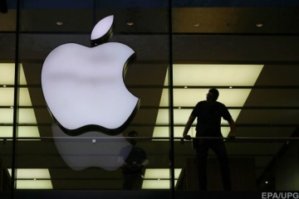




Slide 9
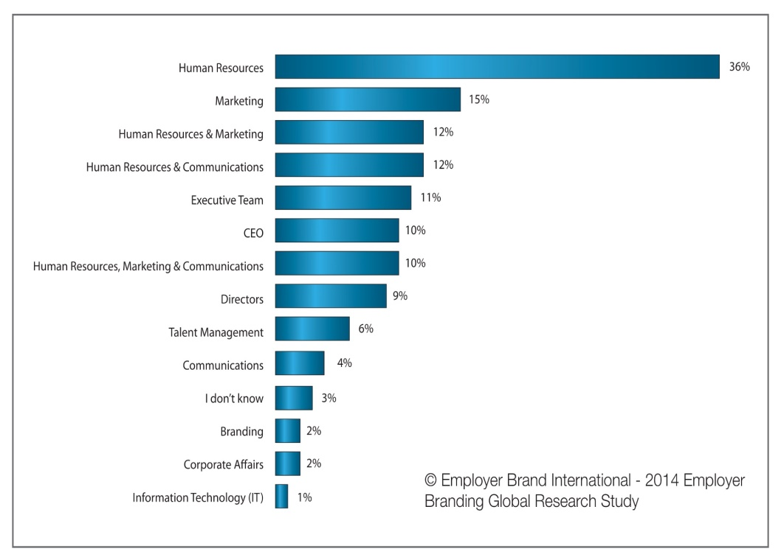
Хто відповідає за HR-бренд?

Slide 10
Критерії успішності HR-бренду
Аудит бренду роботодавця
Визначені місія, бачення, цінності організації
Виокремлена ЦА. Довірливі стосунки
Комунікація бренда
і ринку праці

Slide 11
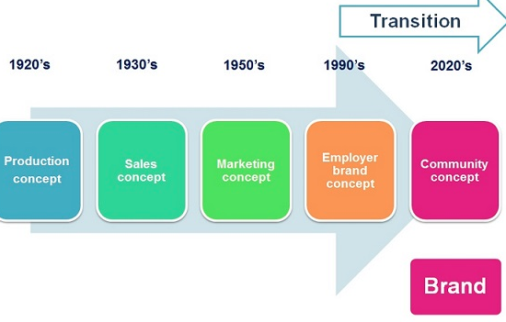

Slide 12
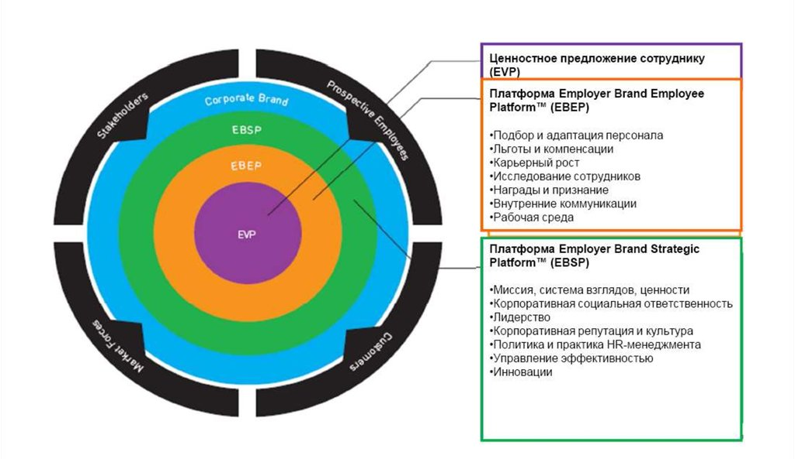
Шаблон побудови HR-бренду

Slide 13

HR-бренд дозволяє:
Розширити можливості пошуку та найму
Виділитися на ринку
Роздобути адвокатів бренду
Розширити клієнтську базу
Відбудуватися від конкурентів
Збільшити лояльність клієнтів

Slide 14
Вплив
HR-бренду на рекрутинг

Slide 15
Елементи
HR-бренду :
Фундамент HR-бренду компанії
Employment value proposition (EVP)/ Внутрішній HR-брендинг
Зовнішній HR-брендинг компанії
HR-брендинг – це комплекс «продаючих» заходів, метою яких стає реалізація ланцюжка «клієнт-замовник», де КЛІЄНТОМ є кандидат, а ЗАМОВНИКОМ – роботодавець.

Slide 16
Основні канали розширення HR-бренду:
⁙ веб-сайт компанії 69 %
⁙ професійні онлайн-мережі – 61 %
⁙ соціальні мережі - 47%

Slide 17
Бюджет* на розвиток HR-бренду :
Чисельність персоналу, осіб | Бюджет, $
1 - 499 | 6 300
500 - 3499 | 81 400
Більш ніж 3 500 | 335 900
* Витрати зарубіжних компаній

Slide 18
Що дає HR-бренд?
Підвищений інтерес кандидатів до вакансій на 301 %
Скорочення часу відгуку на одну вакансію
Скорочення часу на закриття однієї вакансії на 36 %
Збільшення кількості якісних резюме на 131%
Плинність кадрів скоротилась на 51%
Збільшення випадків успішного проходження
випробувального терміну на + 21%

Slide 19
Погана репутація компанії впливає на вибір шукачів
⁙ Відмовляються надсилати резюме після
прочитання негативних відгуків – 55 % *
⁙ Не будуть працювати в компанії з
поганою репутацією, навіть при умові
підвищення зарплати – 50 % **
* Згідно опитування «CareerArc»
** «Randstad»

Slide 20

Кращі роботодавці світу 2020р.
1 – Samsung
2 – Amazon
3 – IBM
4 – Microsoft
5 – LG
6 – Apple
Показники для оцінки: імідж, економічний вплив, розвиток талантів, гендерна рівність, соціальна відповідальність.

Slide 21
5 найкращих роботодавців України 2020р.
№ рейтингу | Компанія
1 | JTI
2 | Київстар
3 | ProCredit Bank
Середня заробітна плата
32 182 грн
30 800 грн
36 706 грн
Показники для оцінювання
▓ Задоволеність працівників роботою ▓ Рівень зарплатні ▓ Чи порадили б свою компанію знайомим ▓ Соцпакет і турбота про співробітників ▓ Інформаційна відкритість
4 | Kernel
7 908 грн
5 | Intellias
не розголошує
Рейтинг кращих роботодавців опубліковано у Forbes створений у співпраці з Work.ua

Slide 22
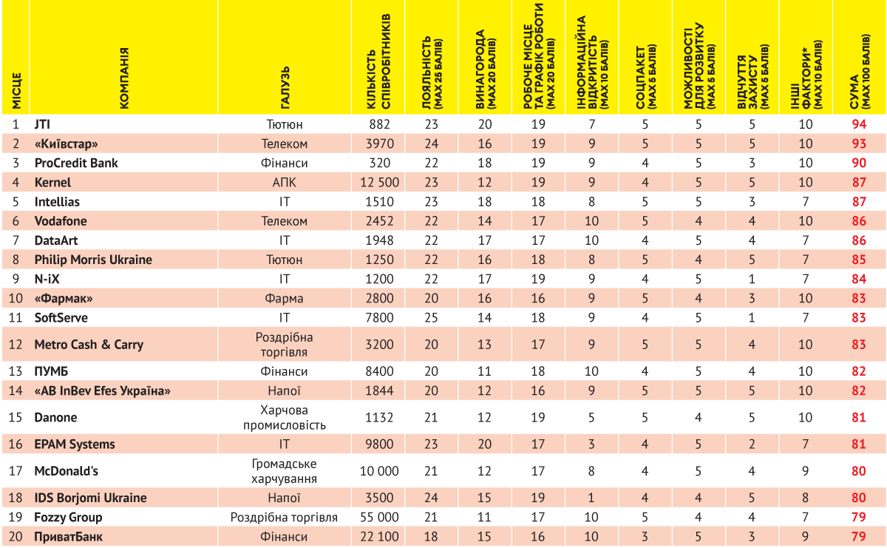

Slide 23
Як бренд роботодавця допомагає бізнесу?

Slide 24
Користь успішного бренду роботодавця для бізнесу
1
Задоволені співробітники
2
Підвищений рівень
залученості
3
Покращення
якості роботи
4
Збільшення задоволеності клієнтів
5
Підвищення
фінансових
показників

Slide 25
Переваги сильного бренду роботодавця
Визнання компанії, як кращого місця для роботи
Полегшення залученості кандидатів
Зниження плинності кадрів
Скорочення витрат на підбір персоналу
Сильний бренд роботодавця – ключовий фактор успішного розвитку бізнесу.

Slide 26
Помилки при побудові HR-бренду
⁙ Побудова кореневої ідентичності бренду заснованої на неправильному уявленні про потреби і цінності ЦА.
⁙ HR-бренд відірваний від ідентичності кореневого бренду, який пропонується споживачам.
⁙ HR-бренд не виділяється
серед конкурентів.
⁙ HR-брендинг – ключова політика компанії, про яку не знає Ваше керівництво.

Slide 27
Помилки при побудові HR-бренду
⁙ Корпоративна культура інертна, потрібен час і сили, щоб її змінити.
⁙ Сьогодні ми білі, а завтра червоні.
⁙ При формулюванні ідентичності забувають про цінності, які повинні лежати в її основі.
⁙ Захоплюватися метриками і все робити механістично.

Slide 28



Щиро дякуємо за увагу!
Сайт
http://personal.ck.ua/
Facebook
Консалтингове агентство «Персонал»
Instagram
@personal cherkasy
Tik-Tok
@personal consult

